Slide 1
第二次讨论课

Slide 2
一、细化操作假设
依据元理论、核心理论，建立详细的指标体系。
例子

Slide 3
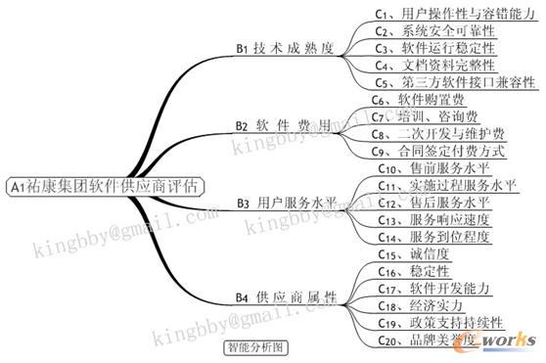

Slide 4
二、制定抽样方案
概念化研究人群：准确描述自己想研究的人群。
说明总体与样本（大约100人）
说明抽样单位
制定抽样框
设计抽样方案：简单随机、系统、分层、整群、分段等。要求切合实际，并说出原因。

Slide 5
三、设计调查问卷
1、问卷的问题要和假设框架呼应
2、明确每个指标包含哪几个变量
3、每一个问题的设计要清晰明确
4、问卷完成大概在30分钟内
5、答案应包含定类、定序、定距、定比数据，其中定距、定比数据在问卷中的比例不少于40%。
6、答案要求穷尽、互斥

Slide 6
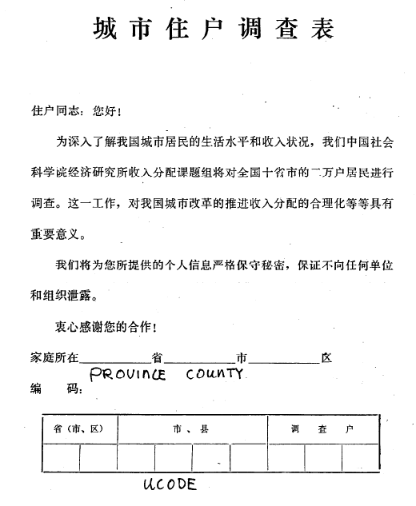
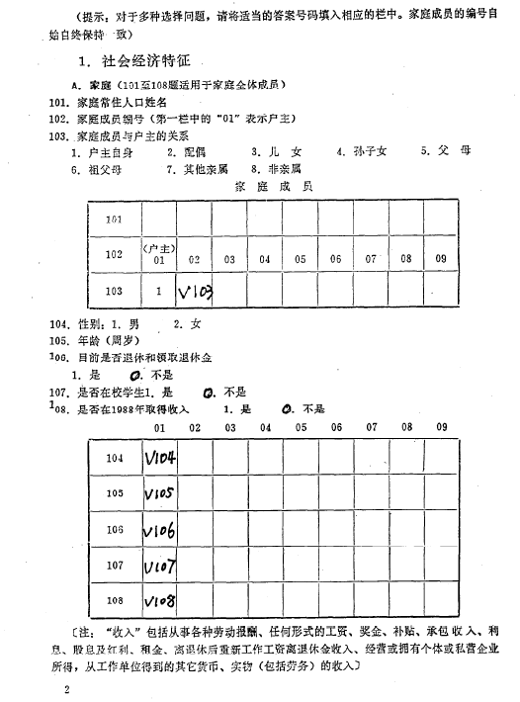
问卷的一般结构
封面信
指导语
问题及答案
编码及其他资料

Slide 7
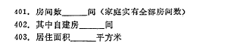

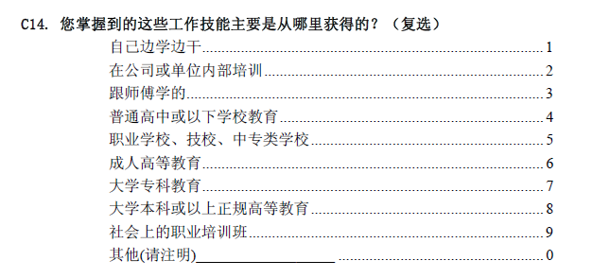
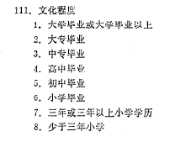
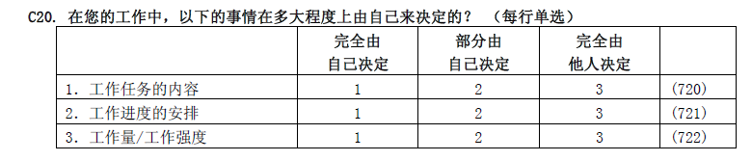
问题的形式
填空式
二项选择式
多项单选式
多项选择式
矩阵式
表格式
任选
限选
排序

Slide 8

问题的语言表达和提问方式
问题的语言要尽量简单
问题的陈述要尽可能简短
问题要避免带有双重或多重含义
问题不能带有倾向性
不要用否定形式提问
不要问回答者不知道的问题
不要直接询问敏感性问题
Notes:
如吃饭时说，你要饭吗？

Slide 9
小组讨论记录列表
日期时间
小组名称
人员名单
每位成员发言概要
总结大家讨论内容
记录资料存档，期末作为小组成绩参考

Slide 10
最后20分钟，每组汇报5分钟

